Slide 1


О некоторых вопросах педагогической этики

Slide 2
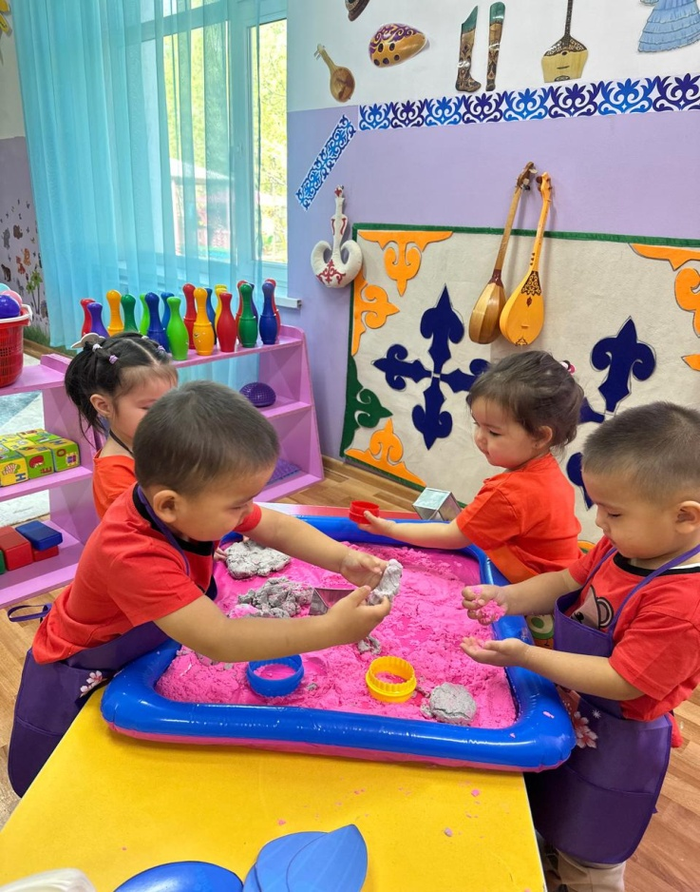
ОСНОВНЫЕ ПРИНЦИПЫ ПЕДАГОГИЧЕСКОЙ ЭТИКИ
1
ДОБРОСОВЕСТНОСТЬ
2
ЧЕСТНОСТЬ
3
УВАЖЕНИЕ ЧЕСТИ И ДОСТОИНСТВА ЛИЧНОСТИ
4
ПАТРИОТИЗМ
5
УВАЖЕНИЯ ОБЩЕЧЕЛОВЕЧЕСКИХ ЦЕННОСТЕЙ И ТОЛЕРАНТНОСТЬ
6
ПРОФЕССИОНАЛЬНАЯ СОЛИДАРНОСТЬ
7
НЕПРЕРЫВНОСТЬ ПРОФЕССИОНАЛЬНОГО РАЗВИТИЯ

Slide 3
ОСНОВНЫЕ НОРМЫ ПЕДАГОГИЧЕСКОЙ ЭТИКИ
1
соблюдают основные принципы педагогической этики
способствуют воспитанию обучающихся и воспитанников в духе высокой нравственности, уважения к родителям, этнокультурным ценностям, бережного отношения к окружающему миру
2
3
прививают обучающимся уважительное отношение к Родине - Республики Казахстан, вселяют дух патриотизма
4
не допускают совершения действий, способных дискредитировать высокое звание педагога Республики Казахстан
5
добросовестно и качественно исполняют свои служебные обязанности
6
непрерывно совершенствуют свое профессиональное мастерство, активно занимаются самообразованием и самосовершенствованием
7
неукоснительно соблюдают трудовую дисциплину
8
бережно относятся к имуществу организации образования и не используют его в личных целях
9
принимают меры по предупреждению коррупции, своим личным поведением подают пример честности, беспристрастности и справедливости

Slide 4
ОСНОВНЫЕ НОРМЫ ПЕДАГОГИЧЕСКОЙ ЭТИКИ
10
не допускают использования служебной информации в корыстных и иных личных целях
11
личным примером способствуют созданию устойчивой и позитивной
морально-психологической обстановки в коллектив
12
придерживаются делового стиля в одежде в период исполнения своих служебных обязанностей
13
избегают использование своего статуса педагога в корыстных и иных личных целях
14
в своей деятельности неукоснительно соблюдают принципы академической честности
публикуют материалы в СМИ,, выступают публично только от собственного имени как частного лица, ведут дискуссии в корректной форме, воздерживаются от неконструктивной критики и неэтичных высказываний
15
16
не разглашают служебную информацию, которая не разрешена к обнародованию, не подрывают высокого звания педагога в обществе
16
публичные выступления, публикации СМИ от имени организации образования согласовывают с руководителем данной организации
в социальных сетях не распространяют непроверенную и (или) недостоверную,
и (или) неэтичную информацию, способствуют укреплению в обществе высокого
звания педагога
16
16
обеспечивают конфиденциальность успехов (неуспехов)воспитанника, его социального положения, места работы и данные сведения разглашаются только с письменного согласия родителей (законных представителей) несовершеннолетнего) воспитанника

Slide 5

В отношениях с участниками образовательного процесса педагоги:
1) уважают права, честь и достоинство человека независимо от возраста, пола, национальности, вероисповедания, гражданства, происхождения, социального, должностного и имущественного положения или любых иных обстоятельств;
2).обращаются к участникам образовательного процесса по имени, в уважительной форме, а также с соблюдением общепринятых морально-этических норм, не допускают фактов произвольного искажения в написании и произношении имен участников образовательного процесса
3) не допускают фактов финансовых и иных вымогательств по отношению к участникам образовательного процесса, прилагают усилия по пресечению таких действий со стороны своих коллег;
4) своими действиями не дают повода для обоснованной критики со стороны общества, терпимо относиться к ней, используют конструктивную критику для устранения недостатков и улучшения своей профессиональной деятельности
5) оказывают профессиональную поддержку участникам образовательного процесса
6) не подвергают дискриминации лиц, обратившихся с жалобой на нарушение педагогической этик

Slide 6
В отношениях с коллегами педагоги:
1) соблюдают общепринятые морально-этические нормы, вежливы и корректны
2) не ставят публично под сомнение профессиональную квалификацию другого педагога
3) воздерживаются от голословных и бездоказательных жалоб и обращений, не принимают ответных мер против лица, который обратился с жалобой на нарушение педагогической этики.
За нарушение педагогической этики педагоги в соответствии с
законодательством Республики Казахстан привлекаются к ответственности.

